Slide 1


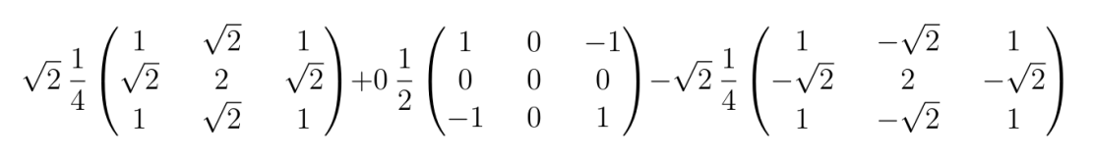
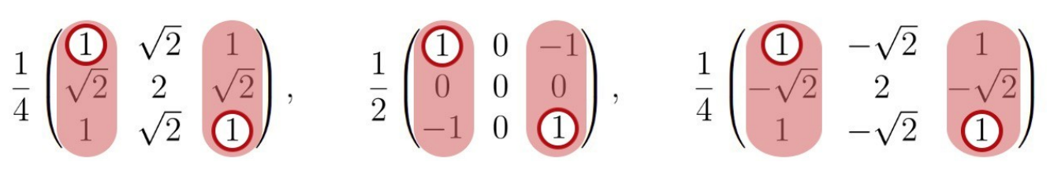
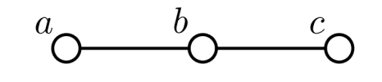

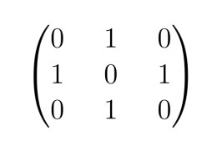
Vértices Fortemente Cospectrais em Árvores
Emanuel Juliano Morais Silva, Gabriel de Morais Coutinho (Orientador)
Universidade Federal de Minas Gerais (UFMG), Departamento de Ciência da Computação (DCC), Belo Horizonte, MG, Brasil
E-mail autor: emanuelsilva@dcc.ufmg.br
E-mail orientador: gabriel@dcc.ufmg.br
Introdução
A teoria dos grafos é uma das áreas da matemática com maior relevância nos dias de hoje, dela, surgem outros ramos, como a teoria espectral de grafos que utiliza ferramentas algébricas para estudar essas estruturas. Nesse sentido, existe uma vasta aplicação de suas descobertas em outras áreas, em especial, a teoria espectral está intrinsecamente relacionada à computação quântica: ao escrevermos circuitos quânticos, modelamos a interação de seus componentes como um grafo. Sendo assim, com o objetivo de minimizar o número de interações, o ideal seria modelar um circuito quântico como uma árvore. Dessa forma, resultados sobre o espectro de árvores é de interesse da comunidade cientifica.
Figura 3: Decomposição espectral de A(P3).
Assim, vamos definir quando vértices são fortemente cospectrais: dois vértices a e b são cospectrais se, para cada idempotente, a entrada (a, a) é igual à entrada (b, b); a e b são paralelos se, para cada idempotente, a coluna a for paralela à coluna b e, por fim, a e b são fortemente cospectrais se forem, ao mesmo tempo, cospectrais e paralelos.
Objetivos
O enfoque do estudo consiste em entender melhor a teoria espectral de grafos e resolver problemas em aberto como:
Figura 4: Vértices a e c são fortemente cospectrais.
Resultados
Encontrar vértices fortemente cospectrais em árvores.
Provar formalmente que esses vértices não existem.
Nós demonstramos que não existe árvore com mais de dois vértices fortemente cospectrais. Esse resultado é o primeiro a explicitar uma disparidade: apesar de haverem grafos com conjuntos arbitrários de vértices par a par fortemente cospectrais, tais conjuntos não podem existir em árvores. Sendo assim, reforçamos o fato de que o espectro de árvores parece se comportar de modo diferente de outros grafos.
Metodologia
Para entender corretamente o problema, vamos definir as estruturas que usaremos:
Um grafo G pode ser representado por um conjunto de pontos, chamados vértices V(G), conectados entre si, essas conexões são representadas por “retas”, chamadas de arestas E(G). Uma árvore é um grafo que não possui ciclo.
Conclusão
Mesmo sendo uma iniciação científica, a pesquisa foi capaz de gerar resultados relevantes para o meio acadêmico. O artigo contendo a demonstração do resultado foi submetido para o jornal Algebraic Combinatorics, que engloba trabalhos relacionando problemas combinatórios com teoria algébrica.
Figura 1: Grafo P3, um grafo sem ciclos com 3 vértices e duas arestas.
Agradecimentos
Outra representação de grafo vem da matriz de adjacência, uma matriz A(G) cujas linhas e colunas são indexadas pelos vértices, a entrada (a, b) (linha a, coluna b) dessa matriz é igual a 1 se os vértices a e b estiverem conectados e 0 caso contrário.
Referências
[1] Gabriel Coutinho, Emanuel Juliano, and Thomás Jung Spier. Strong cospectrality in trees. arXiv preprint
arXiv:2206.02995, 2022.
[2] Gabriel Coutinho, Chris Godsil, Emanuel Juliano, and Christopher M
van Bommel. Quantum walks do not like bridges. arXiv preprint
arXiv:2112.03374, 2021.
Figura 2: Matriz de adjacência de P3, A(P3).
Como toda matriz, a matriz de adjacência de um grafo pode ser decomposta, no caso, escrita como a soma de outras matrizes. Aqui, usamos ferramentas da álgebra linear e fazemos a decomposição espectral da nossa matriz, o que consiste em escrevê-la como a soma de outras matrizes, chamadas de idempotentes, multiplicadas por constantes, chamadas de autovalores.

